Slide 1
Computer Vision 電腦視覺 Lab2-GUI練習
Instructor: Chien-Wu Tsai

Slide 2
Lab2-GUI練習
讀入兩張彩色影像pic3.jpg(640x480)及penguin.jpg(386x395)
利用像素讀取及寫值方式將penguin.jpg置於pic3的中間位置進行影像合成，並利用imshow將合成圖顯示出來。
建立一滑桿用來控制影像合成時penguin.jpg的透明度。最大值設為100，滑桿最小值設為0，滑塊初始位置為0。當透明度為100時，代表完全透明，合成影像時將僅呈現pic3的像素值。當透明度為0代表完全不透明，合成影像時將僅呈現penguin的像素值。
建立一個save pushbutton，每按一次即將目前合成的影像存檔，檔名" overlap.jpg"。

Slide 3
繳交要求
上傳原始程式碼"學號.cpp"
上傳執行結果畫面截圖"學號.docx"

Slide 4
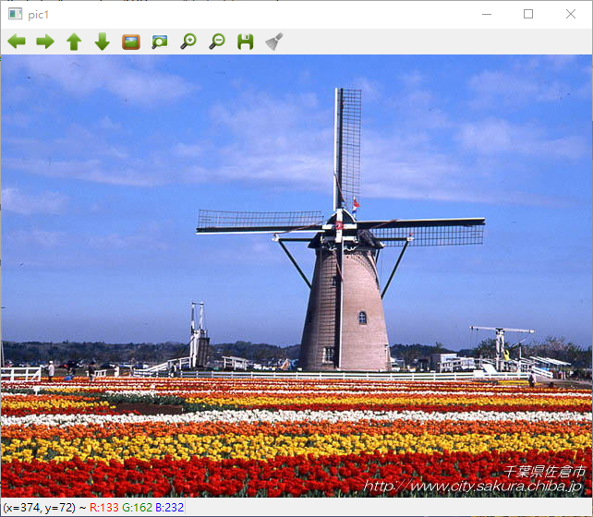
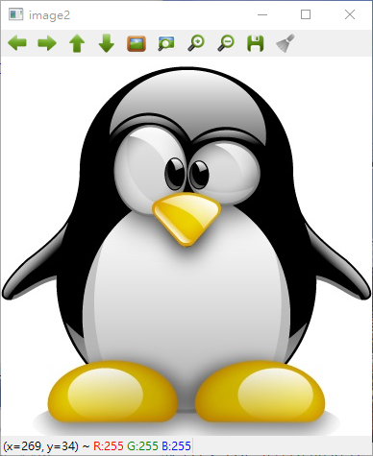
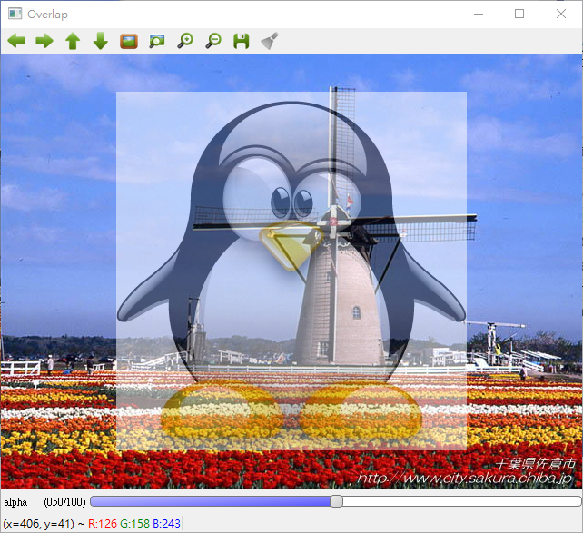
執行結果

